Slide 1
Testu platforma
Vadims Dimbovskis PR-21

Slide 2
Ievads
Projekta mērķis
Galvenās funkcijas

Slide 3
Sistēmas funkcoinālās prasības
Reģistrēšana
Autorizēšanā
Izvēlēt testu
Atvērt testu
Pildīt testu
Saglabāt un parādīt rezultātus
Mēģināt vēlreiz
Pabeigt pildīšanu

Slide 4
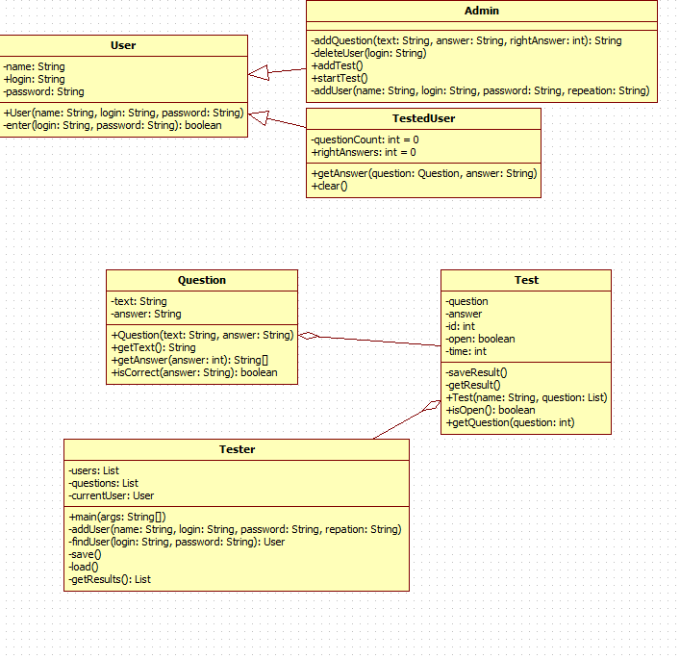
Diagramma

Slide 5
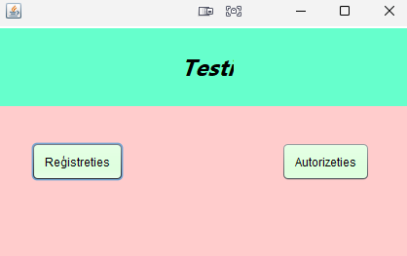
Sākuma ekrāns

Slide 6
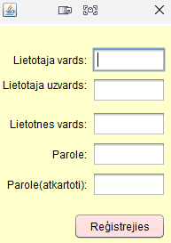
Reģistrācija

Slide 7
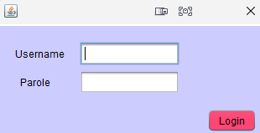
Pieslēgšanās

Slide 8
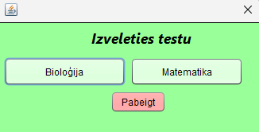
Testa atlase

Slide 9
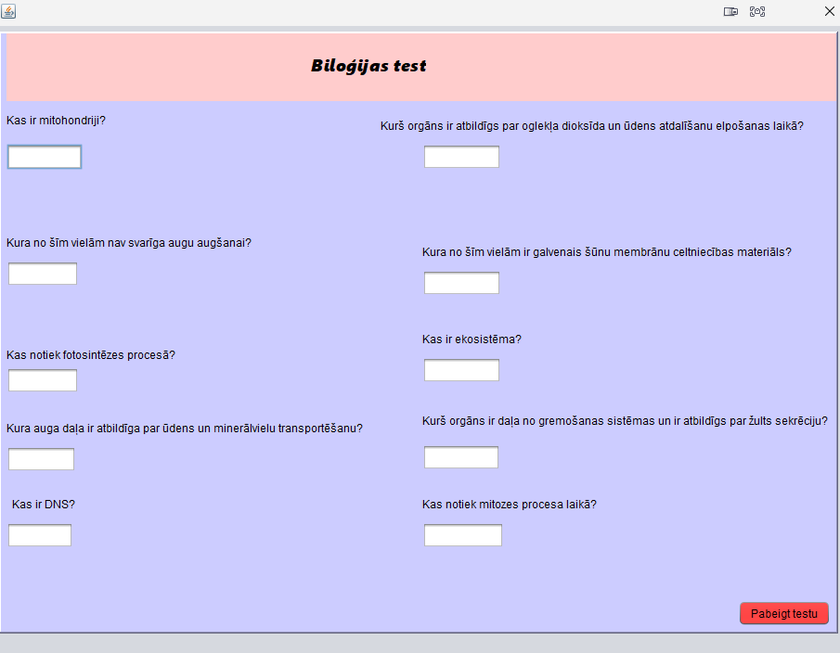
1 test Bioloģija

Slide 10
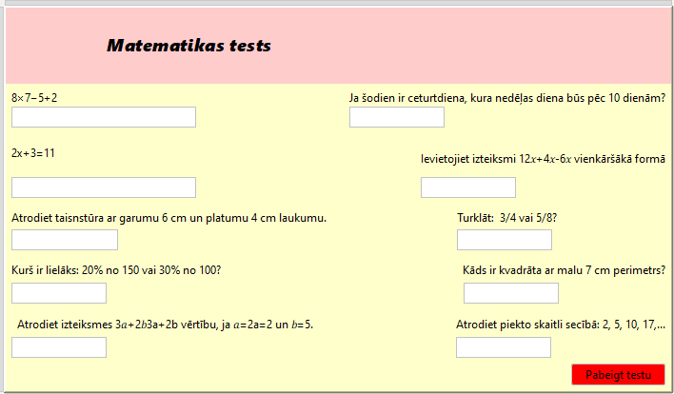
2 tests Matemātika

Slide 11
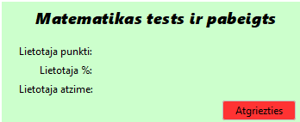
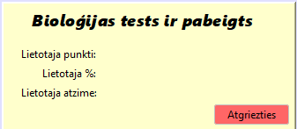
Rezultātu izvade

Slide 12
Secinājums
Kāpēc tas var būt nepieciešams?
Šī projekta pozitīvie aspekti
Kam šis projekts var palīdzēt?

Slide 13
Paldies par uzmanību!

